Slide 1

SERIES

Slide 2
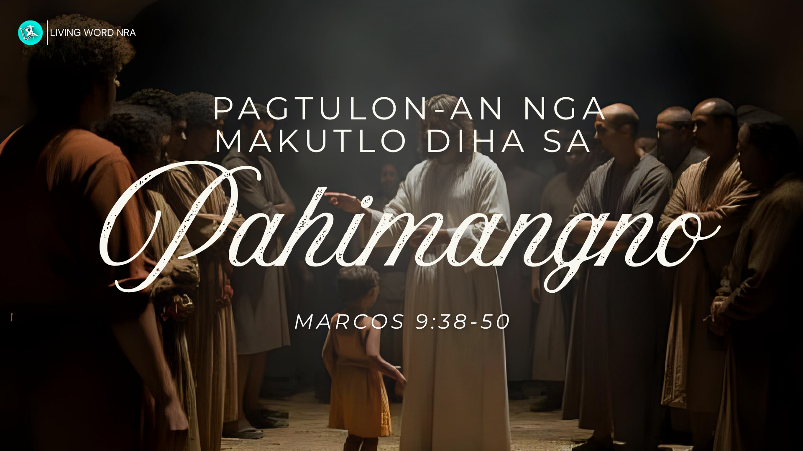
TITLE

Slide 3

Marcos 9:38-50
38 Si Juan miingon kaniya, “Magtutudlo, nakakita kami ug usa ka tawo nga naghingilin ug mga demonyo pinaagi sa imong ngalan, ug amo siyang gidid-an kay wala man siya magsunod kanato.”
39 Apan si Jesus miingon, “Ayaw ninyo siya did-i kay walay bisan kinsa nga maghimo ug milagro pinaagi sa akong ngalan nga makahimo dayon sa pagsulti ug daotan batok kanako.
40 Kay ang dili batok kanato, dapig kanato.
41 Kay sa pagkatinuod, sultihan ko kamo nga si bisan kinsa nga maghatag kaninyo ug bisan usa ka baso nga tubig aron inyong imnon tungod kay nagdala kamo sa ngalan ni Cristo, dili gayod siya mahikawan sa iyang ganti.

Slide 4
Marcos 9:38-50
42 “Si bisan kinsa nga maoy makaingon sa pagpakasala sa usa niining gagmay nga nagsalig kanako, maayo pa alang kaniya nga hiktan ug dakong galingan nga bato ang iyang liog ug itambog siya ngadto sa dagat.
43 Ug kon ang imong usa ka kamot maoy makaingon sa imong pagpakasala, putla kini kay maayo pa alang kanimo ang pagsulod sa kinabuhi bisan pungkol kay sa may duha ka kamot nga moadto sa imperno, sa kalayo nga dili gayod mapalong.
45 Ug kon ang imong usa ka tiil makaingon sa imong pagpakasala, putla kini kay maayo pa alang kanimo ang pagsulod sa kinabuhi bisan bakol kay sa may duha ikaw ka tiil apan itambog ngadto sa imperno.

Slide 5
Marcos 9:38-50
47 Ug kon ang imong usa ka mata maoy makaingon sa imong pagpakasala, lugita kini kay maayo pa alang kanimo ang pagsulod sa gingharian sa Dios nga usa ang imong mata kay sa duha ang imong mata apan itambog ikaw ngadto sa imperno,
48 diin didto ang ilang ulod dili mamatay ug ang kalayo dili mapalong.
49 Kay ang matag usa asinan ug kalayo.
50 Ang asin maayo apan kon ang asin mawad-an sa iyang kaparat, unsaon pa man nimo sa pagpabalik niini sa iyang kaparat? Pagbaton kamo ug asin diha sa inyong kaugalingon, ug pagdinaitay kamo sa usa ug usa.”

Slide 6

I. Ang Panaghiusa sa Ebanghelyo alang sa Tanan

Slide 7
Marcos 9:38-41
38 Si Juan miingon kaniya, “Magtutudlo, nakakita kami ug usa ka tawo nga naghingilin ug mga demonyo pinaagi sa imong ngalan, ug amo siyang gidid-an kay wala man siya magsunod kanato.”
39 Apan si Jesus miingon, “Ayaw ninyo siya did-i kay walay bisan kinsa nga maghimo ug milagro pinaagi sa akong ngalan nga makahimo dayon sa pagsulti ug daotan batok kanako.
40 Kay ang dili batok kanato, dapig kanato.
41 Kay sa pagkatinuod, sultihan ko kamo nga si bisan kinsa nga maghatag kaninyo ug bisan usa ka baso nga tubig aron inyong imnon tungod kay nagdala kamo sa ngalan ni Cristo, dili gayod siya mahikawan sa iyang ganti.

Slide 8
Marcos 9:36-37
36 Unya mikuha siya ug usa ka gamayng bata ug gibutang niya kini diha sa ilang taliwala. Ug sa gikugos niya kini, miingon siya kanila,
37 “Si bisan kinsa nga nagdawat sa usa ka bata nga sama niini tungod sa akong ngalan, nagdawat kanako ug si bisan kinsa nga nagdawat kanako, wala magdawat kanako kondili kaniya nga nagpadala kanako.”

Slide 9
Marcos 9:39
39 Apan miingon si Jesus, “Pasagdi lang ninyo siya kay walay mohimog milagro pinaagi sa akong ngalan nga mosulti dayon ug daotan batok kanako.

Slide 10
Marcos 9:40
40 Kay ang dili batok kanato, dapig kanato.

Slide 11
Marcos 9:41
41 Kay sa pagkatinuod, sultihan ko kamo nga si bisan kinsa nga maghatag kaninyo ug bisan usa ka baso nga tubig aron inyong imnon tungod kay nagdala kamo sa ngalan ni Cristo, dili gayod siya mahikawan sa iyang ganti.

Slide 12
II. Likaye ang Pagkahimong Babag

Slide 13
Marcos 9:42
42 “Apan si bisan kinsa nga mahimong hinungdan sa pagbiya niining gagmayng kabataan sa ilang pagtuo kanako maayo pa nga higtan ang iyang liog ug galingan nga bato ug itambog siya sa dagat.

Slide 14
III. Batuki ang Sala aron Makakaplag ug Kinabuhi

Slide 15
Marcos 9:43-50
43 Ug kon ang imong usa ka kamot maoy makaingon sa imong pagpakasala, putla kini kay maayo pa alang kanimo ang pagsulod sa kinabuhi bisan pungkol kay sa may duha ka kamot nga moadto sa imperno, sa kalayo nga dili gayod mapalong.
45 Ug kon ang imong usa ka tiil makaingon sa imong pagpakasala, putla kini kay maayo pa alang kanimo ang pagsulod sa kinabuhi bisan bakol kay sa may duha ikaw ka tiil apan itambog ngadto sa imperno.
47 Ug kon ang imong usa ka mata maoy makaingon sa imong pagpakasala, lugita kini kay maayo pa alang kanimo ang pagsulod sa gingharian sa Dios nga usa ang imong mata kay sa duha ang imong mata apan itambog ikaw ngadto sa imperno,

Slide 16
Marcos 9:43-50
48 diin didto ang ilang ulod dili mamatay ug ang kalayo dili mapalong.
49 Kay ang matag usa asinan ug kalayo.
50 Ang asin maayo apan kon ang asin mawad-an sa iyang kaparat, unsaon pa man nimo sa pagpabalik niini sa iyang kaparat? Pagbaton kamo ug asin diha sa inyong kaugalingon, ug pagdinaitay kamo sa usa ug usa.

Slide 17
TITLE

